Slide 1

2. CRUD # READ
MENAMPILKAN DATA

Slide 2

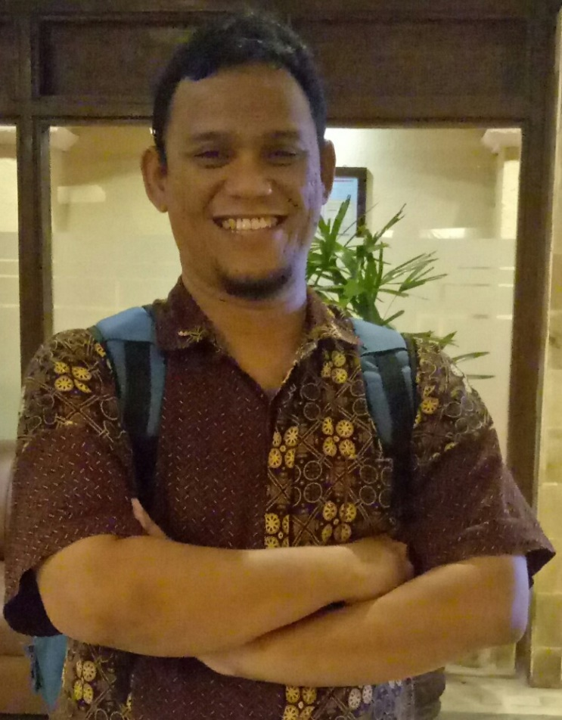


Nasrul, S.Pd.I, S.Kom, M.Kom
Dosen STT
Nurul Fikri
Instruktur IT
NF Computer
Instruktur IT Sekolah Programmer YBM PLN
Instruktur IT
Fast Com
nasrul99@gmail.com
nasrul tutorial

Slide 3
CRUD
CRUD adalah akronim untuk Create, Read, Update, dan Delete. Operasi CRUD adalah manipulasi data dasar untuk database. Dalam pembelajaran ini kita akan membuat aplikasi PHP sederhana untuk melakukan semua operasi ini pada tabel database MariaDB yang sudah dibuat sebelumnya.
Kita akan membuat sebuah aplikasi web sederhana dengan RWD Bootstrap . Terdapat beberapa tombol untuk menambah, mengubah, menghapus dan menampilkan data yang ada di database melalui user interface (antarmuka) yang kita buat.

Slide 4
MVC
Model View Controller (MVC) merupakan mekanisme untuk membagi kode program dengan tugasnya masing-masing, sehingga dalam pengkodean lebih rapih, terstruktur dan sederhana. MVC diterapkan pada PHP Framework, namun pada pembuatan aplikasi sederhana menggunakan PHP Native ini, kita coba menerapkan konsep MVC.
Tugas MVC:
Model: kode program terkait pembuatan query-query di dalam database.
View: terkait tampilan aplikasi (frontend)
Controller: kode program terkait proses pembuatan fungsi-fungsi untuk CRUD

Slide 5
Model
Model independent terhadap view dan controller
Membungkus data dan fungsionalitas domain logic dari core aplikasi
Model secara pasif mensuplai data ke aplikasi dan mewakili logika bisnis proses aplikasi
Domain Logic : mewakili perhitungan dan penyimpanan data (table pada database) dari form aplikasi, yang diorganisasikan oleh domain model dan skrip program.
Domain Model : mengidentifikasi dan menjelaskan alur informasi, struktur data dan constraint didalamnya

Slide 6
View
Menampilkan data dari yang diperoleh oleh controller dari Model ke hadapan user
Menampilkan output dari aplikasi
Menampilkan data bersifat read only dari model dengan menggunakan fungsi query yang disediakan oleh Model
Menampilkan data berupa format HTML atau XML ke user

Slide 7
Controller
Sebagai entry point semua request user atau inputan ke aplikasi.
Controller menerima inputan dari user, memproses dan menindak lanjuti terhubung ke Model atau View .
Controller bertanggung jawab memanggil method-method pada Model yang bisa merubah nilai dari object ( model ).

Slide 8
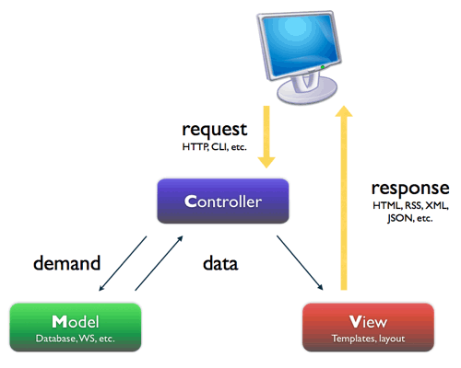
Model-View-Controller

Slide 9
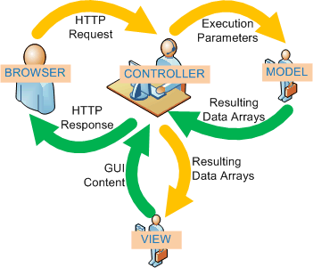
Model-View-Controller

Slide 10
Fungsi-Fungsi PDO untuk CRUD
query()
Eksekusi query dan mendapatkan datanya
prepare()
Menyiapkan statement query
fetch()
Mengambil satu baris data, hasil eksekusi query
execute()
Eksekusi query
fetchAll()
Mengambil seluruh baris data, hasil eksekusi query

Slide 11
Membuat Model
<?php
class Produk{
//member1 var
private $koneksi;
//member2 konstruktor
public function __construct()
{
global $dbh; //instance obj dbkoneksi.php
$this->koneksi = $dbh;
}
//member3 method CRUD
public function dataProduk(){
$sql = "SELECT produk.*, jenis.nama as kategori FROM produk INNER JOIN jenis
ON jenis.id = produk.idjenis";
$ps = $this->koneksi->prepare($sql); //prepare statement PDO
$ps->execute();
$rs = $ps->fetchAll();
return $rs;
}

Slide 12
Membuat View(1)
<thead>
<tr>
<th>No</th>
<th>Kode</th>
<th>Nama</th>
<th>Stok</th>
<th>Keterangan</th>
<th>Jenis</th>
<th>Foto</th>
</tr>
</thead>

Slide 13
Membuat View(2)
<tbody>
<?php
//ciptakan obj dari class Jenis
$objProduk = new Produk();
$rs = $objProduk->dataProduk();
$no = 1;
//looping data produk di slide selanjutnya

Slide 14
Membuat View(3)
<tr>
<td><?= $no; ?></td>
<td><?= $produk['no']; ?></td>
<td><?= $produk['nama']; ?></td>
<td><?= $produk['stok']; ?></td>
<td><?= $produk['keterangan']; ?></td>
<td><?= $produk['kategori']; ?></td>
<td width="40%"><img src="images/<?= $produk['foto']; ?>"
width="20%" /></td>
</tr>
<?php
$no++;
}
?>
</tbody>

Slide 15
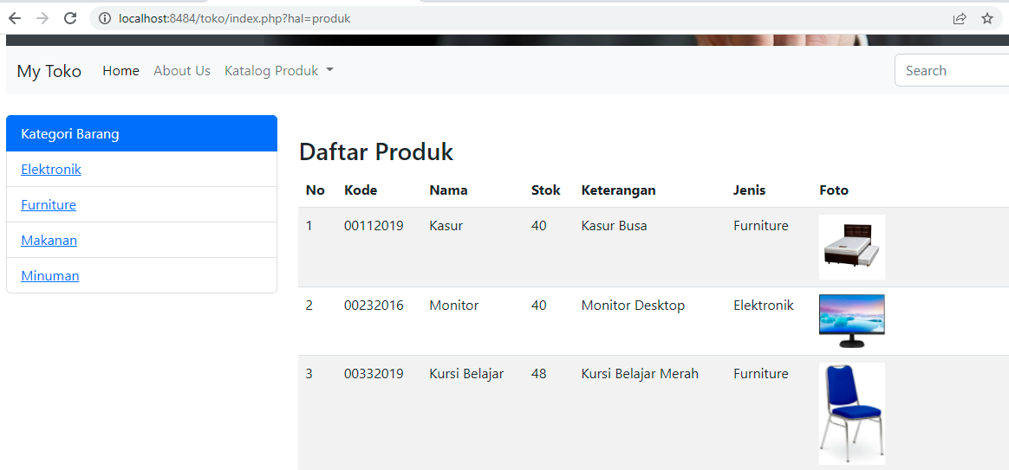
Menampilkan Data Produk

Slide 16
Referensi
https://www.php.net/
Sirojul Munir, Modul PHP Dasar, NF Computer, 2011

